Slide 1
第6章：函数

Slide 2
6.1 什么是函数
定义：为实现一个操作或特定功能而集合在一起的语句集。
好处：避免代码复制带来的错误或漏洞，不仅可以实现代码的复用，还可以保证代码的一致性。

Slide 3
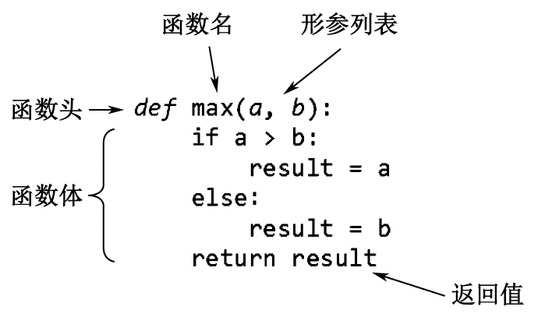
6.2 定义函数
定义函数
函数头
函数头
函数名
函数体
缩进语句块
函数体
形参列表
返回值（return）
即使函数没有参数，也要保留括号
没有return , 则默认返回空值None
注意冒号，缩进和对齐三原则

Slide 4
6.3 调用函数
对于一个函数，可以通过函数名(参数列表)这样的语法来调用函数；
如果函数有返回值，则可以在函数调用的同时将返回值传递出来，此时这个函数调用可以当作一个值来处理；
函数也可以通过一条语句调用而不接收任何值，这种情况一般应用于无返回值的函数，实际上，如果函数有返回值，也可以当作语句被调用，此时函数返回值会被忽略；
main函数：一般作为程序的入口函数。

Slide 5
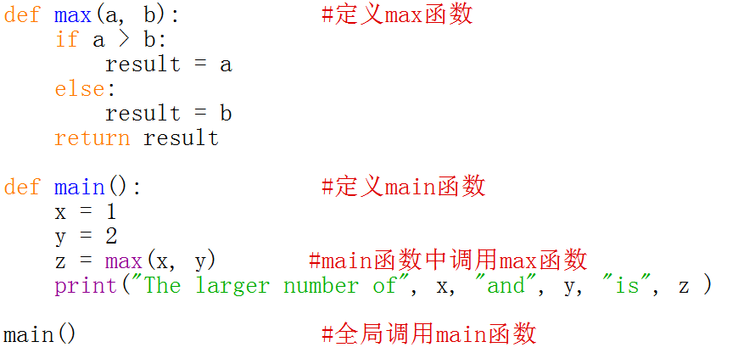

Slide 6
6.4 变量的作用域
局部变量
在函数内部定义的变量称为局部变量。局部变量只能在函数内部被访问，其作用域从创建变量的地方开始，到包含该局部变量的函数结束为止。
全局变量
在所有函数之外创建的变量被称为全局变量，可以被所有函数访问。全局变量可以在程序的任意位置访问，而如果试图在作用域外访问局部变量就会造成错误。
想一想：
1：局域变量和全局变量重名是否可以？
2：如何在函数内部定义一个全局变量？

Slide 7
6.5 函数的参数
形参：
实参：
函数定义时函数头中所包含的参数，形参类似于占位符的作用，并不是拥有值的变量。
函数调用时所使用的参数。在函数被调用时，调用者将实参的值传递给形参，形参才具有值。

Slide 8
6.5 函数的参数
基本的参数传递机制：
值传递
引用传递
Python的参数传递机制：传对象引用
需要对Python的对象按照内容是否可变划分为可变对象和不可变对象。所谓可变对象指的是对象的内容是可变的，而不可变对象指的是对象内容不可变。
(1)不可变对象包括数字(整型、浮点型、布尔型等)、字符串、元组。
(2)可变对象包括列表、字典。

Slide 9
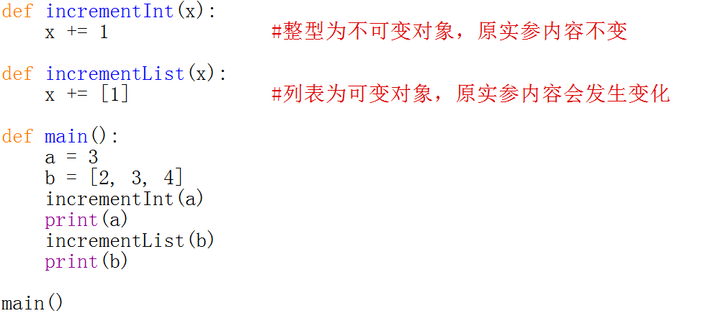

Slide 10
默认参数
Python中的函数允许定义默认参数。如果函数调用时没有传入某些参数的值，那么参数的默认值就会被传递给实参。
函数如果混用默认值参数或非默认值参数，则非默认值参数必须定义在默认值参数之前。
Python不支持函数重载。

Slide 11
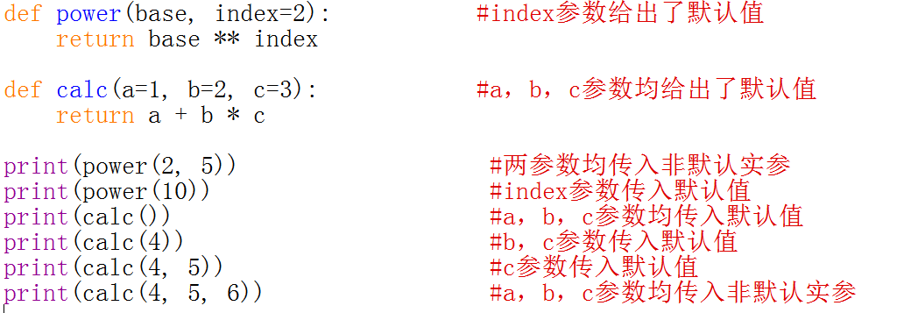

Slide 12
位置参数和关键字参数
使用位置参数要求参数按照函数定义时的顺序进行传递。
使用关键字参数调用函数通过类似“name=value”的格式传递每个参数。
当函数的参数有默认值时，使用关键字参数能够选择其中某些参数传入，其他参数传递其默认值。
另外，位置参数和关键字参数也可以混合使用，但要注意位置参数不能出现在任何关键字参数之后，并且位置参数和关键字参数不能传给一个形参。

Slide 13
可变长度参数
可变长度参数：指的是在函数定义时可以使用个数不确定的参数，同一函数可以使用不同个数的参数调用。
Python使用类似“*parameter”的语法来表示可变长度参数，在函数体内可以使用for循环来访问可变长度参数中的内容。
另外，Python还支持另一种形式的可变长度参数的用法，即使用类似“**parameter”的语法来表示参数，在调用时使用类似关键字参数的格式进行传递。

Slide 14
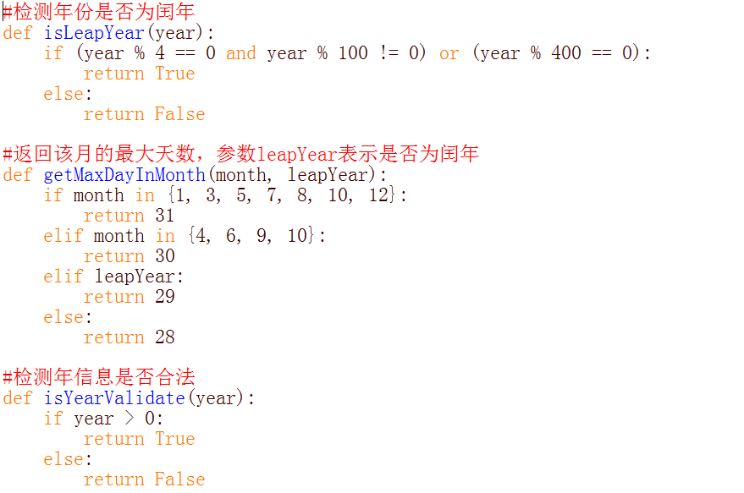
6.6 功能的封装

Slide 15
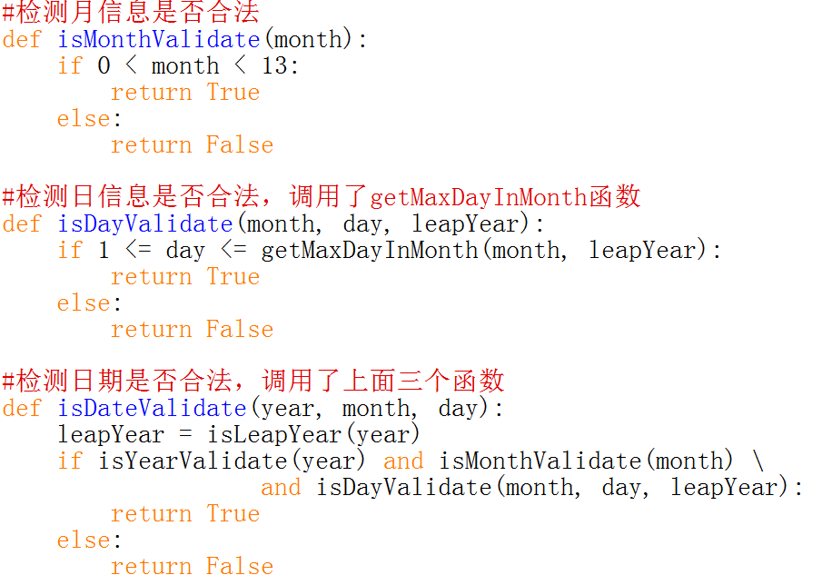

Slide 16
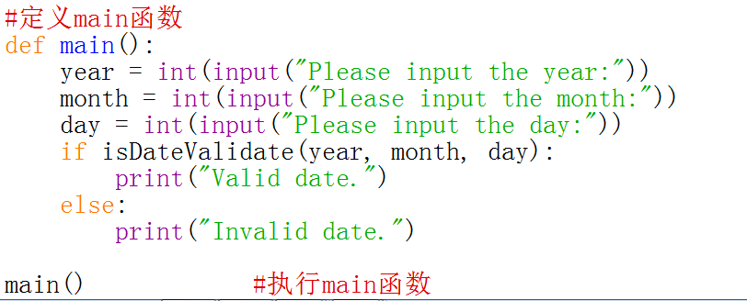

Slide 17
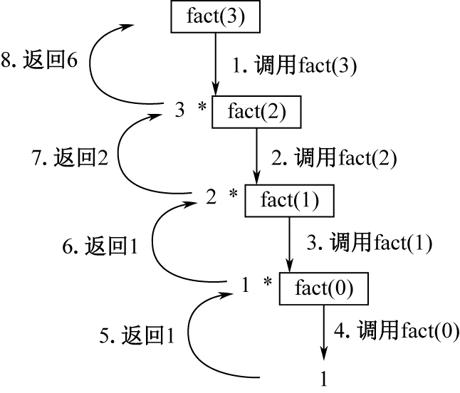
6.7 递归
一个函数在内部也可以调用自身。我们将直接或间接调用自身的函数称为递归函数，将使用递归函数来解决问题的编程技巧称为递归。
递归能够将一个大型的、复杂的问题层层转换为一个与原问题相似的小规模问题来求解，给出一个自然、直观、简单的解决方案。

Slide 18
递归
递归函数的特点：
(1)函数会使用选择结构将问题分成不同的情况。
(2)函数中会有一个或多个基础情况用来结束递归。
(3)非基础情况的分支会递归调用自身，递归会将原始问题简化为一个或多个子问题，这些子问题与原问题性质一样但规模更小。
(4)每次递归调用会不断接近基础情况，直到变成基础情况，终止递归。
递归函数的优点是定义简单、逻辑清晰，但是一般的递归函数会占用大量的程序栈，尤其是当递归深度特别大的时候，有可能导致栈溢出。
在编写递归函数时，需要仔细考虑边界情况。当递归不能使全部的问题简化收敛到边界情况时，程序就会无限运行下去并且在程序栈溢出时导致运行时的错误。

Slide 19
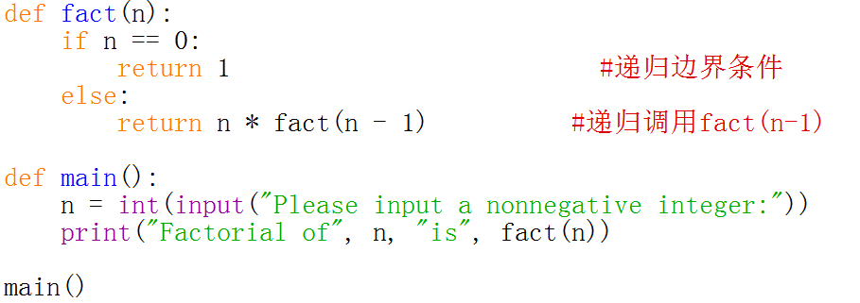

Slide 20
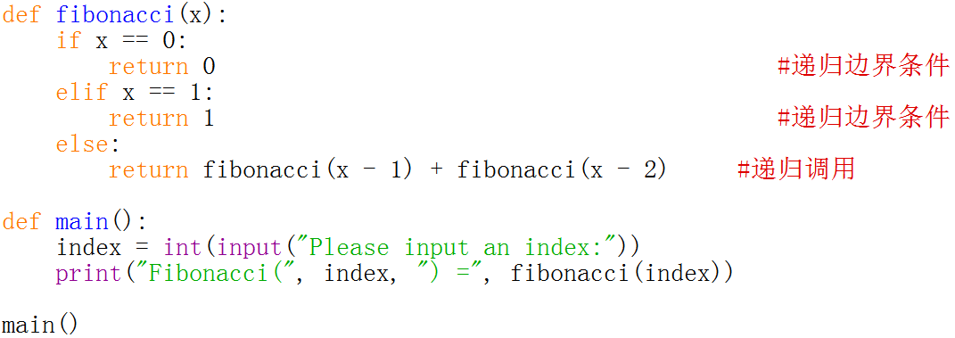
一般而言，兔子在出生两个月后，就有繁殖能力，一对兔子每个月能生出一对小兔子来。如果初始有1对0月龄的兔子，所有的兔子都不死，那么一年以后可以繁殖多少对兔子？
依次类推可以列出下表：
经过月数 0 1 2 3 4 5 6 7 8 9 10 11 12
总体对数 0 1 1 2 3 5 8 13 21 34 55 89 144

Slide 21
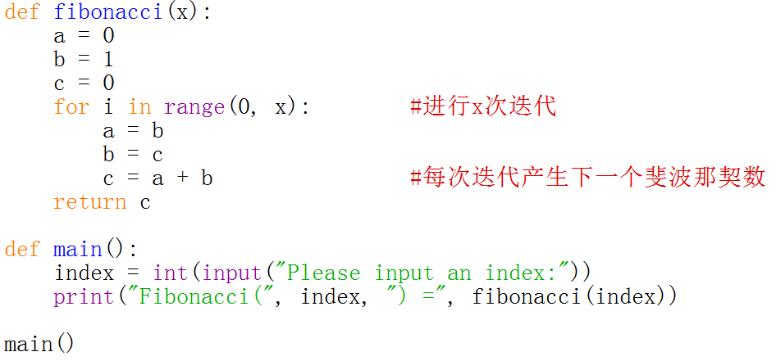

Slide 22
6.8 lambda表达式
lambda表达式用于创建一个匿名函数，即没有与标识符绑定的函数。
lambda 参数列表：表达式
lambda表达式以lambda关键字开始，参数列表与一般函数的参数列表的语法格式相同，参数间用逗号隔开，允许参数有默认值。表达式为匿名函数的返回值，但只能由一个表达式组成，不能有其他的复杂结构。
通常而言，可将lambda表达式赋值给一个变量，这个变量就可以作为函数使用，此时就把lambda表达式和变量绑定在一起了。
调用lambda表达式的语法与调用函数完全相同。

Slide 23
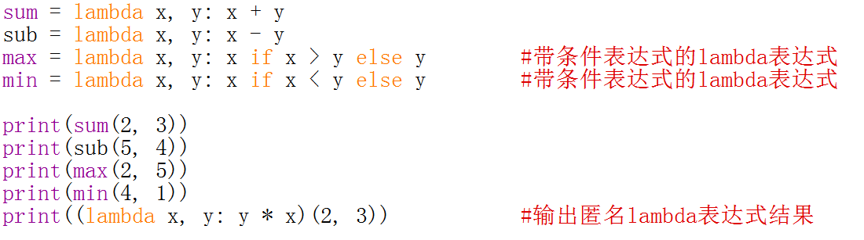

Slide 24
6.9 生成器
生成器是创建迭代器对象的一种简单而强大的工具。生成器的语法就像正常的函数，只是返回数据时需要使用yield语句而非return语句。
与一般函数不同的是，一般函数在执行到return语句时，会结束函数的执行；而生成器在执行到yield语句时，并不会终止执行，而是继续向后执行，直至函数结束。如果生成器中执行了多个yield语句，那么生成器将会把这些yield语句中所有要返回的值组成一个生成器对象并返回。
在生成器外部，可以通过next函数依次获得每一个值，也可以将其转换为某一类型的可迭代对象（如列表、元组等）。

Slide 25
